Slide 1
과제명 (전통주)
부제 (전통주 온라인구매 서비스와 오프라인 오픈을 위한 정보제공)
화면설계서
팀명 : 기승전술
팀원 : 김세화 / 남궁기태 / 정명훈
2022. 12. 22

Slide 2
서비스 흐름도
전통주 카테고리 선택
전통주 정보
전통주 정보
키워드 선택
원하는 술 찾기
원하는 전통주 선택
전통주 비교
로그인
정기구독 신청
회원가입
정기구독 결재
기승전술 사이트 접속
메인화면
종료
회원 구매
로그인
장바구니 담기
장바구니 확인
구매
비회원 구매
배송지 입력
모임
커뮤니티
댓글
게시글

Slide 3
메뉴 구성
기승전술
메인화면
전통주
기본정보
해시태그
안주
제조지역
포지셔닝 맵
정기구독
로그인
정기구독 결재
구매
로그인
이름
번호
비회원
주소
쿠폰이벤트
커뮤니티
모임
게시글
댓글

Slide 4

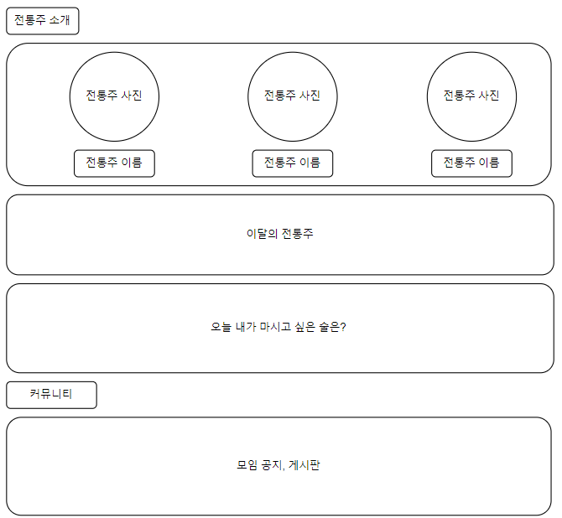
과제명
기승전술
장바구니
전통주 온라인구매 서비스와 오프라인 오픈을 위한 정보제공
전통주(하위 카테고리) | 커뮤니티 | 정기구독 | 구매
로그인/회원가입
화면이름
메인 화면
화면코드
main_01
작성자
팀장 – 이종수 / 팀원 - 김세화
유의사항
- 유의사항 입력
- 유의사항 입력
- 유의사항 입력
- 유의사항 입력
- 유의사항 입력
- 유의사항 입력
- 유의사항 입력
- 유의사항 입력
- 유의사항 입력
- 유의사항 입력
화면설명
- 화면설명 입력
- 화면설명 입력
- 화면설명 입력
- 화면설명 입력
- 화면설명 입력
- 화면설명 입력
- 화면설명 입력
- 화면설명 입력

Slide 5
과제명
기승전술
장바구니
전통주 온라인구매 서비스와 오프라인 오픈을 위한 정보제공
전통주(하위 카테고리) | 커뮤니티 | 정기구독 | 구매
로그인/회원가입
전통주 정보
전통주 비교
나에게 맞는 전통주
화면이름
전통주 검색 :
전통주 정보_기본
전체 | 막걸리 | 과실주 | 증류주 | 청주 | 탁주
화면코드
막걸리
info_01
전통주 사진
전통주 사진
전통주 사진
작성자
팀장 – 이종수 / 팀원 - 김세화
전통주 이름
전통주 이름
전통주 이름
유의사항
- 유의사항 입력
- 유의사항 입력
- 유의사항 입력
- 유의사항 입력
- 유의사항 입력
- 유의사항 입력
- 유의사항 입력
- 유의사항 입력
- 유의사항 입력
- 유의사항 입력
겨울에 어울리는 술(이벤트 추천)
화면설명
- 화면설명 입력
- 화면설명 입력
- 화면설명 입력
- 화면설명 입력
- 화면설명 입력
- 화면설명 입력
- 화면설명 입력
- 화면설명 입력

Slide 6
과제명
기승전술
장바구니
전통주 온라인구매 서비스와 오프라인 오픈을 위한 정보제공
전통주(하위 카테고리) | 커뮤니티 | 정기구독 | 구매
로그인/회원가입
전통주 정보
전통주 비교
나에게 맞는 전통주
화면이름
전통주 검색 :
전통주 정보
전체 | 막걸리 | 과실주 | 증류주 | 청주 | 탁주
화면코드
막걸리
info_02
전통주 사진
전통주 사진
전통주 사진
작성자
팀장 – 이종수 / 팀원 - 김세화
전통주 이름
전통주 이름
전통주 이름
유의사항
전통주 정보
전통주 정보
전통주 정보
- 유의사항 입력
- 유의사항 입력
- 유의사항 입력
- 유의사항 입력
- 유의사항 입력
- 유의사항 입력
- 유의사항 입력
- 유의사항 입력
- 유의사항 입력
- 유의사항 입력
화면설명
- 화면설명 입력
- 화면설명 입력
- 화면설명 입력
- 화면설명 입력
- 화면설명 입력
- 화면설명 입력
- 화면설명 입력
- 화면설명 입력

Slide 7

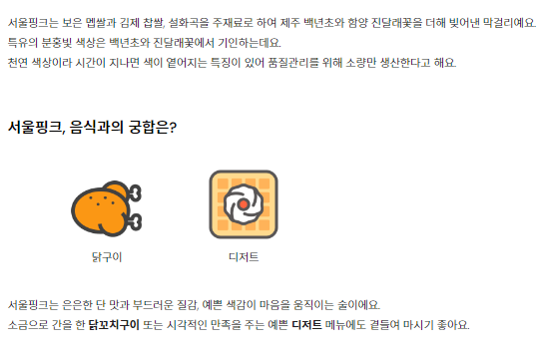


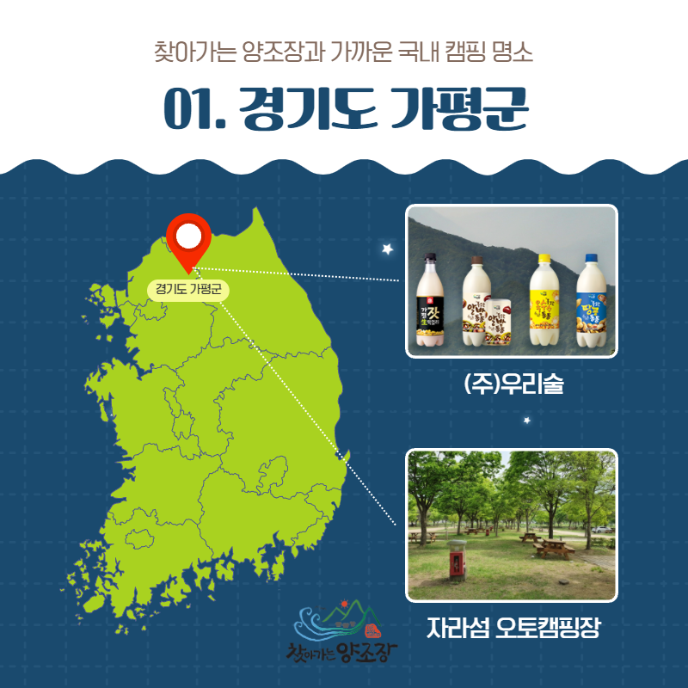
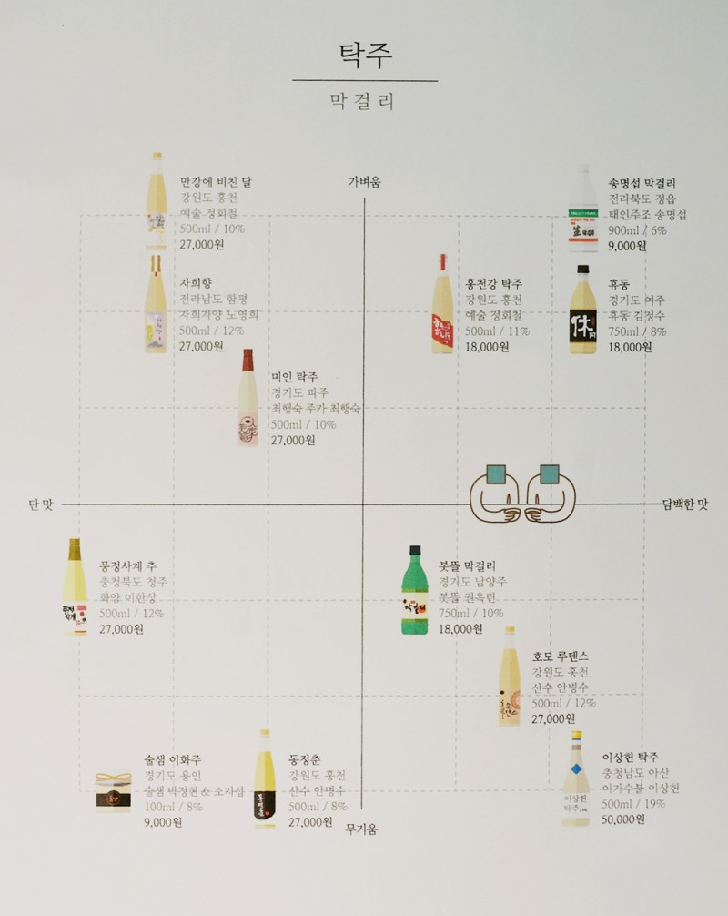
과제명
기승전술
장바구니
전통주 온라인구매 서비스와 오프라인 오픈을 위한 정보제공
전통주(하위 카테고리) | 커뮤니티 | 정기구독 | 구매
로그인/회원가입
Giseungjun_sul
화면이름
전통주 정보_상세
화면코드
533,777
서울 핑크
딸기 우유처럼 뽀얗고 예쁜술
# 서울핑크 # 딸기우유 # 혼술추천
info_03
장바구니 담기
구매
작성자
팀장 – 이종수 / 팀원 - 김세화
유의사항
- 유의사항 입력
- 유의사항 입력
- 유의사항 입력
- 유의사항 입력
- 유의사항 입력
- 유의사항 입력
- 유의사항 입력
- 유의사항 입력
- 유의사항 입력
- 유의사항 입력
화면설명
- 화면설명 입력
- 화면설명 입력
- 화면설명 입력
- 화면설명 입력
- 화면설명 입력
- 화면설명 입력
- 화면설명 입력
- 화면설명 입력

Slide 8
과제명
기승전술
장바구니
전통주 온라인구매 서비스와 오프라인 오픈을 위한 정보제공
전통주(하위 카테고리) | 커뮤니티 | 정기구독 | 구매
로그인/회원가입
전통주 정보
전통주 비교
나에게 맞는 전통주
화면이름
전통주 검색 :
전통주 비교
전체 | 막걸리 | 과실주 | 증류주 | 청주 | 탁주
화면코드
비교
전통주 사진
전통주 사진
전통주 사진
info_04
작성자
팀장 – 이종수 / 팀원 - 김세화
전통주 이름
전통주 이름
전통주 이름
전통주 정보
전통주 정보
전통주 정보
유의사항
- 유의사항 입력
- 유의사항 입력
- 유의사항 입력
- 유의사항 입력
- 유의사항 입력
- 유의사항 입력
- 유의사항 입력
- 유의사항 입력
- 유의사항 입력
- 유의사항 입력
포지셔닝 맵
화면설명
- 화면설명 입력
- 화면설명 입력
- 화면설명 입력
- 화면설명 입력
- 화면설명 입력
- 화면설명 입력
- 화면설명 입력
- 화면설명 입력

Slide 9
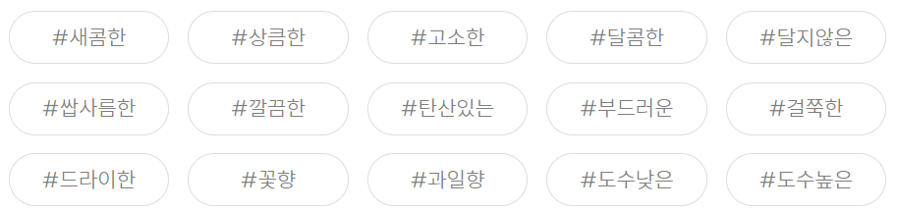
과제명
기승전술
장바구니
전통주 온라인구매 서비스와 오프라인 오픈을 위한 정보제공
전통주(하위 카테고리) | 커뮤니티 | 정기구독 | 구매
로그인/회원가입
전통주 정보
전통주 비교
나에게 맞는 전통주
화면이름
나에게 맞는 전통주 찾기
전체
막걸리
과실주
증류주
청주
탁주
화면코드
info_05
원하는 키워드를 선택하세요(최대 3개)
작성자
팀장 – 이종수 / 팀원 - 김세화
유의사항
- 유의사항 입력
- 유의사항 입력
- 유의사항 입력
- 유의사항 입력
- 유의사항 입력
- 유의사항 입력
- 유의사항 입력
- 유의사항 입력
- 유의사항 입력
- 유의사항 입력
다시 선택
결과보기
화면설명
- 화면설명 입력
- 화면설명 입력
- 화면설명 입력
- 화면설명 입력
- 화면설명 입력
- 화면설명 입력
- 화면설명 입력
- 화면설명 입력

Slide 10
과제명
기승전술
장바구니
전통주 온라인구매 서비스와 오프라인 오픈을 위한 정보제공
전통주(하위 카테고리) | 커뮤니티 | 정기구독 | 구매
로그인/회원가입
장바구니 목록
화면이름
상품명 | 주종 | 도수 | 용량 | 수량 | 가격
장바구니
화면코드
buy_01
작성자
쇼핑 계속하기
구매하기
팀장 – 이종수 / 팀원 - 김세화
유의사항
- 유의사항 입력
- 유의사항 입력
- 유의사항 입력
- 유의사항 입력
- 유의사항 입력
- 유의사항 입력
- 유의사항 입력
- 유의사항 입력
- 유의사항 입력
- 유의사항 입력
화면설명
- 화면설명 입력
- 화면설명 입력
- 화면설명 입력
- 화면설명 입력
- 화면설명 입력
- 화면설명 입력
- 화면설명 입력
- 화면설명 입력

Slide 11
과제명
기승전술
장바구니
전통주 온라인구매 서비스와 오프라인 오픈을 위한 정보제공
전통주(하위 카테고리) | 커뮤니티 | 정기구독 | 구매
로그인/회원가입
구매하기
화면이름
구매
회원 구매
비회원 구매
화면코드
buy_02
작성자
팀장 – 이종수 / 팀원 - 김세화
유의사항
- 유의사항 입력
- 유의사항 입력
- 유의사항 입력
- 유의사항 입력
- 유의사항 입력
- 유의사항 입력
- 유의사항 입력
- 유의사항 입력
- 유의사항 입력
- 유의사항 입력
화면설명
- 화면설명 입력
- 화면설명 입력
- 화면설명 입력
- 화면설명 입력
- 화면설명 입력
- 화면설명 입력
- 화면설명 입력
- 화면설명 입력

Slide 12
과제명
기승전술
장바구니
전통주 온라인구매 서비스와 오프라인 오픈을 위한 정보제공
전통주(하위 카테고리) | 커뮤니티 | 정기구독 | 구매
로그인/회원가입
회원 구매
화면이름
회원 구매
이름
주소
화면코드
buy_03
번호
사용 가능 쿠폰
작성자
팀장 – 이종수 / 팀원 - 김세화
적립 포인트
유의사항
가격
구매
- 유의사항 입력
- 유의사항 입력
- 유의사항 입력
- 유의사항 입력
- 유의사항 입력
- 유의사항 입력
- 유의사항 입력
- 유의사항 입력
- 유의사항 입력
- 유의사항 입력
화면설명
- 화면설명 입력
- 화면설명 입력
- 화면설명 입력
- 화면설명 입력
- 화면설명 입력
- 화면설명 입력
- 화면설명 입력
- 화면설명 입력

Slide 13
과제명
기승전술
장바구니
전통주 온라인구매 서비스와 오프라인 오픈을 위한 정보제공
전통주(하위 카테고리) | 커뮤니티 | 정기구독 | 구매
로그인/회원가입
비회원 구매
본인 인증 후 구매 가능
화면이름
비회원 구매
이름
화면코드
주소
buy_04
번호
작성자
사용 가능 쿠폰
팀장 – 이종수 / 팀원 - 김세화
유의사항
가격
구매
- 유의사항 입력
- 유의사항 입력
- 유의사항 입력
- 유의사항 입력
- 유의사항 입력
- 유의사항 입력
- 유의사항 입력
- 유의사항 입력
- 유의사항 입력
- 유의사항 입력
화면설명
- 화면설명 입력
- 화면설명 입력
- 화면설명 입력
- 화면설명 입력
- 화면설명 입력
- 화면설명 입력
- 화면설명 입력
- 화면설명 입력

Slide 14
과제명
기승전술
장바구니
전통주 온라인구매 서비스와 오프라인 오픈을 위한 정보제공
전통주(하위 카테고리) | 커뮤니티 | 정기구독 | 구매
로그인/회원가입
결재 완료
화면이름
결재완료
이름
주소
화면코드
번호
buy_05
주문 번호
작성자
주문 상품1
팀장 – 이종수 / 팀원 - 김세화
주문 상품2
유의사항
- 유의사항 입력
- 유의사항 입력
- 유의사항 입력
- 유의사항 입력
- 유의사항 입력
- 유의사항 입력
- 유의사항 입력
- 유의사항 입력
- 유의사항 입력
- 유의사항 입력
화면설명
- 화면설명 입력
- 화면설명 입력
- 화면설명 입력
- 화면설명 입력
- 화면설명 입력
- 화면설명 입력
- 화면설명 입력
- 화면설명 입력

Slide 15
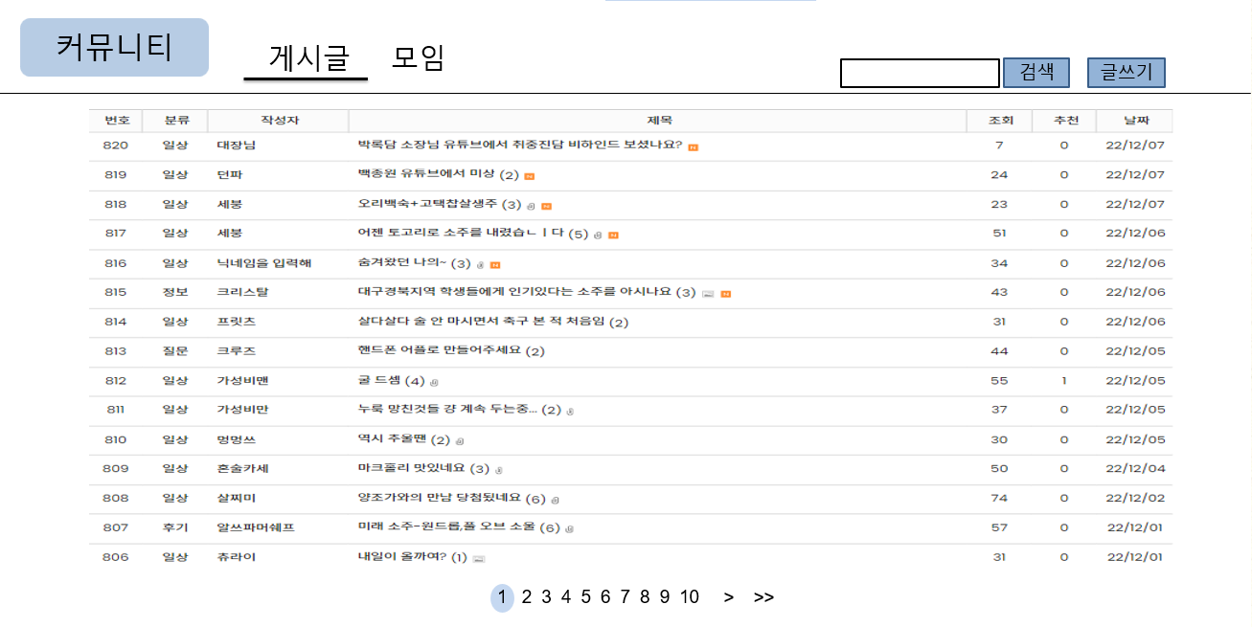
과제명
기승전술
장바구니
전통주 온라인구매 서비스와 오프라인 오픈을 위한 정보제공
전통주(하위 카테고리) | 커뮤니티 | 정기구독 | 구매
로그인/회원가입
화면이름
결재완료
화면코드
buy_05
작성자
팀장 – 이종수 / 팀원 - 김세화
유의사항
- 유의사항 입력
- 유의사항 입력
- 유의사항 입력
- 유의사항 입력
- 유의사항 입력
- 유의사항 입력
- 유의사항 입력
- 유의사항 입력
- 유의사항 입력
- 유의사항 입력
화면설명
- 화면설명 입력
- 화면설명 입력
- 화면설명 입력
- 화면설명 입력
- 화면설명 입력
- 화면설명 입력
- 화면설명 입력
- 화면설명 입력

Slide 16
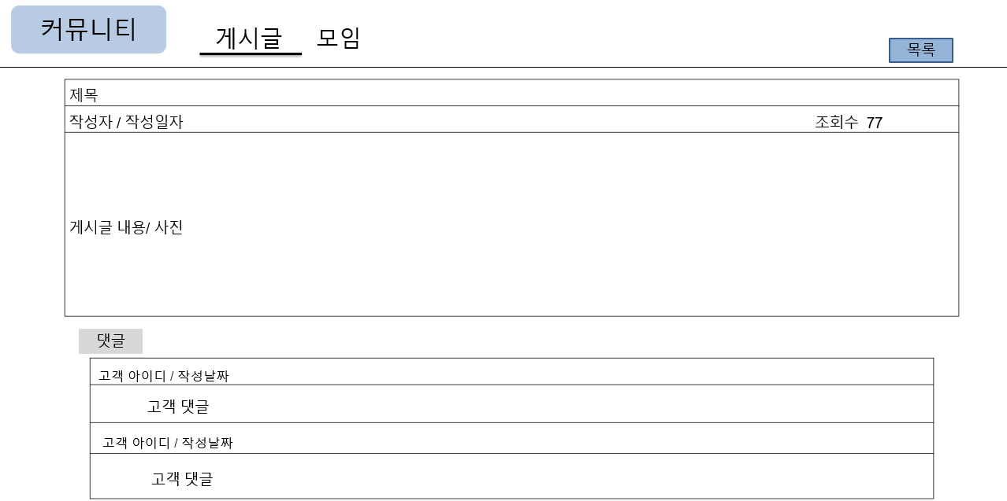
과제명
기승전술
장바구니
전통주 온라인구매 서비스와 오프라인 오픈을 위한 정보제공
전통주(하위 카테고리) | 커뮤니티 | 정기구독 | 구매
로그인/회원가입
화면이름
결재완료
화면코드
buy_05
작성자
팀장 – 이종수 / 팀원 - 김세화
유의사항
- 유의사항 입력
- 유의사항 입력
- 유의사항 입력
- 유의사항 입력
- 유의사항 입력
- 유의사항 입력
- 유의사항 입력
- 유의사항 입력
- 유의사항 입력
- 유의사항 입력
화면설명
- 화면설명 입력
- 화면설명 입력
- 화면설명 입력
- 화면설명 입력
- 화면설명 입력
- 화면설명 입력
- 화면설명 입력
- 화면설명 입력

Slide 17
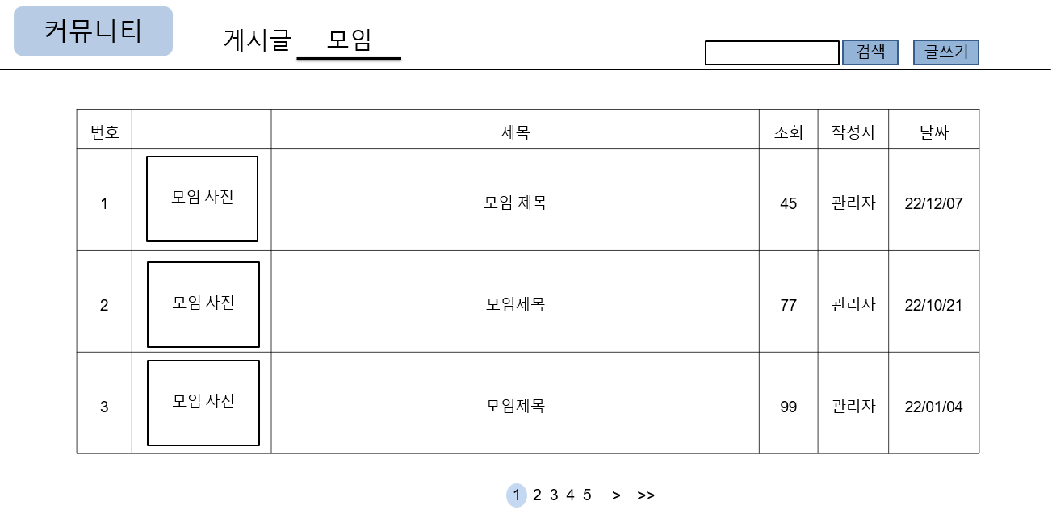
과제명
기승전술
장바구니
전통주 온라인구매 서비스와 오프라인 오픈을 위한 정보제공
전통주(하위 카테고리) | 커뮤니티 | 정기구독 | 구매
로그인/회원가입
화면이름
결재완료
화면코드
buy_05
작성자
팀장 – 이종수 / 팀원 - 김세화
유의사항
- 유의사항 입력
- 유의사항 입력
- 유의사항 입력
- 유의사항 입력
- 유의사항 입력
- 유의사항 입력
- 유의사항 입력
- 유의사항 입력
- 유의사항 입력
- 유의사항 입력
화면설명
- 화면설명 입력
- 화면설명 입력
- 화면설명 입력
- 화면설명 입력
- 화면설명 입력
- 화면설명 입력
- 화면설명 입력
- 화면설명 입력

Slide 18
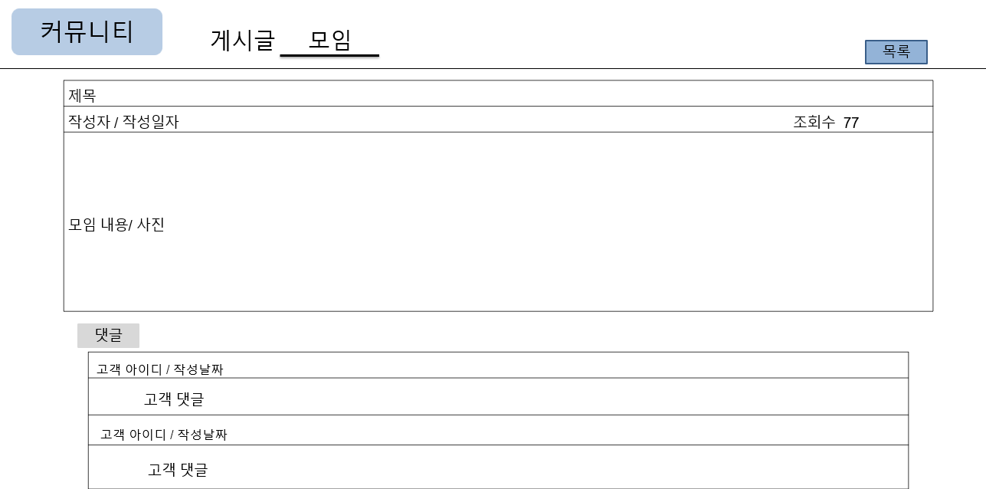
과제명
기승전술
장바구니
전통주 온라인구매 서비스와 오프라인 오픈을 위한 정보제공
전통주(하위 카테고리) | 커뮤니티 | 정기구독 | 구매
로그인/회원가입
화면이름
결재완료
화면코드
buy_05
작성자
팀장 – 이종수 / 팀원 - 김세화
유의사항
- 유의사항 입력
- 유의사항 입력
- 유의사항 입력
- 유의사항 입력
- 유의사항 입력
- 유의사항 입력
- 유의사항 입력
- 유의사항 입력
- 유의사항 입력
- 유의사항 입력
화면설명
- 화면설명 입력
- 화면설명 입력
- 화면설명 입력
- 화면설명 입력
- 화면설명 입력
- 화면설명 입력
- 화면설명 입력
- 화면설명 입력

Slide 19
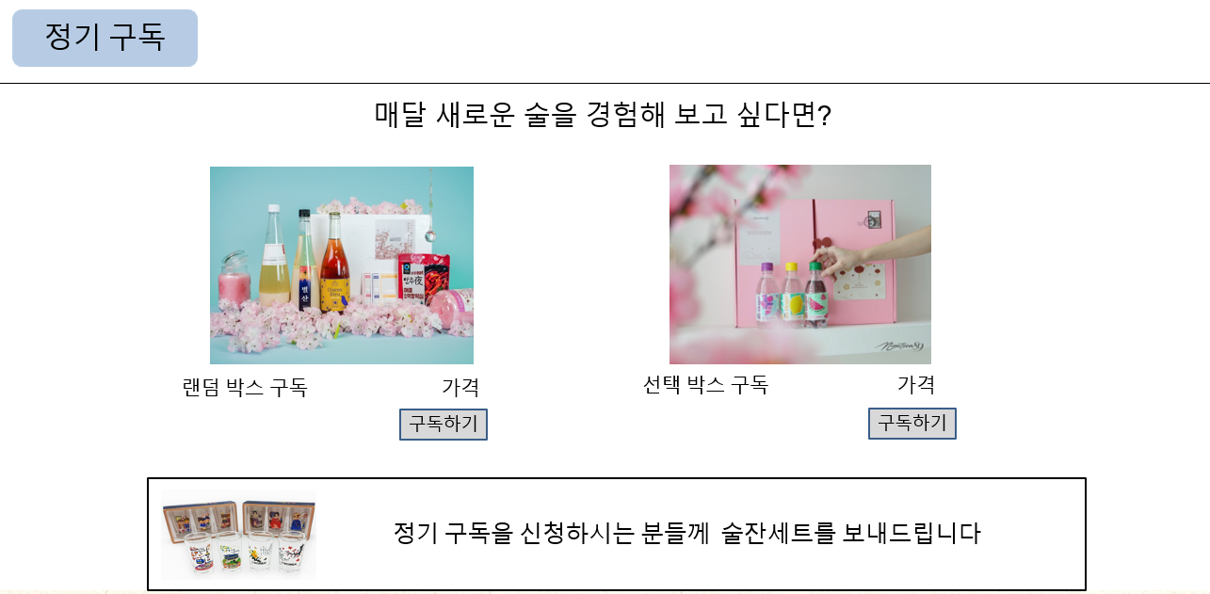
과제명
기승전술
장바구니
전통주 온라인구매 서비스와 오프라인 오픈을 위한 정보제공
전통주(하위 카테고리) | 커뮤니티 | 정기구독 | 구매
로그인/회원가입
화면이름
결재완료
화면코드
buy_05
작성자
팀장 – 이종수 / 팀원 - 김세화
유의사항
- 유의사항 입력
- 유의사항 입력
- 유의사항 입력
- 유의사항 입력
- 유의사항 입력
- 유의사항 입력
- 유의사항 입력
- 유의사항 입력
- 유의사항 입력
- 유의사항 입력
화면설명
- 화면설명 입력
- 화면설명 입력
- 화면설명 입력
- 화면설명 입력
- 화면설명 입력
- 화면설명 입력
- 화면설명 입력
- 화면설명 입력

Slide 20
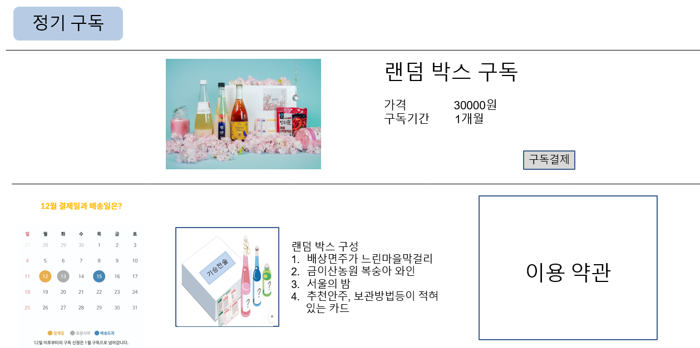
과제명
기승전술
장바구니
전통주 온라인구매 서비스와 오프라인 오픈을 위한 정보제공
전통주(하위 카테고리) | 커뮤니티 | 정기구독 | 구매
로그인/회원가입
화면이름
결재완료
화면코드
buy_05
작성자
팀장 – 이종수 / 팀원 - 김세화
유의사항
- 유의사항 입력
- 유의사항 입력
- 유의사항 입력
- 유의사항 입력
- 유의사항 입력
- 유의사항 입력
- 유의사항 입력
- 유의사항 입력
- 유의사항 입력
- 유의사항 입력
화면설명
- 화면설명 입력
- 화면설명 입력
- 화면설명 입력
- 화면설명 입력
- 화면설명 입력
- 화면설명 입력
- 화면설명 입력
- 화면설명 입력

Slide 21
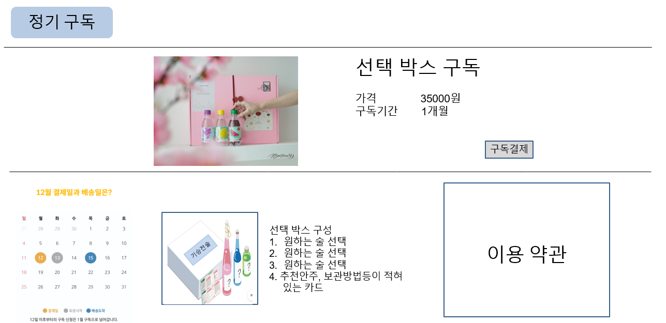
과제명
기승전술
장바구니
전통주 온라인구매 서비스와 오프라인 오픈을 위한 정보제공
전통주(하위 카테고리) | 커뮤니티 | 정기구독 | 구매
로그인/회원가입
화면이름
결재완료
화면코드
buy_05
작성자
팀장 – 이종수 / 팀원 - 김세화
유의사항
- 유의사항 입력
- 유의사항 입력
- 유의사항 입력
- 유의사항 입력
- 유의사항 입력
- 유의사항 입력
- 유의사항 입력
- 유의사항 입력
- 유의사항 입력
- 유의사항 입력
화면설명
- 화면설명 입력
- 화면설명 입력
- 화면설명 입력
- 화면설명 입력
- 화면설명 입력
- 화면설명 입력
- 화면설명 입력
- 화면설명 입력

Slide 22
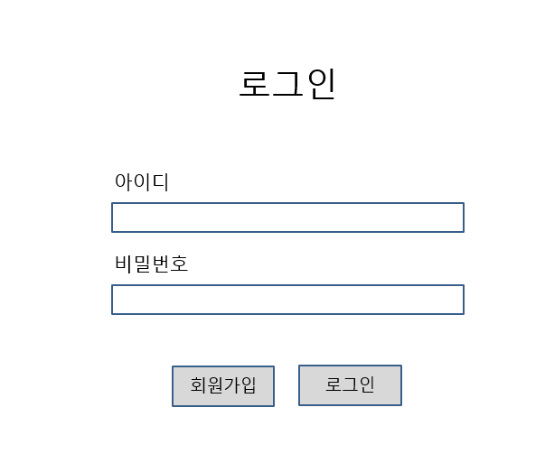
과제명
기승전술
장바구니
전통주 온라인구매 서비스와 오프라인 오픈을 위한 정보제공
전통주(하위 카테고리) | 커뮤니티 | 정기구독 | 구매
로그인/회원가입
화면이름
결재완료
화면코드
buy_05
작성자
팀장 – 이종수 / 팀원 - 김세화
유의사항
- 유의사항 입력
- 유의사항 입력
- 유의사항 입력
- 유의사항 입력
- 유의사항 입력
- 유의사항 입력
- 유의사항 입력
- 유의사항 입력
- 유의사항 입력
- 유의사항 입력
화면설명
- 화면설명 입력
- 화면설명 입력
- 화면설명 입력
- 화면설명 입력
- 화면설명 입력
- 화면설명 입력
- 화면설명 입력
- 화면설명 입력

Slide 23
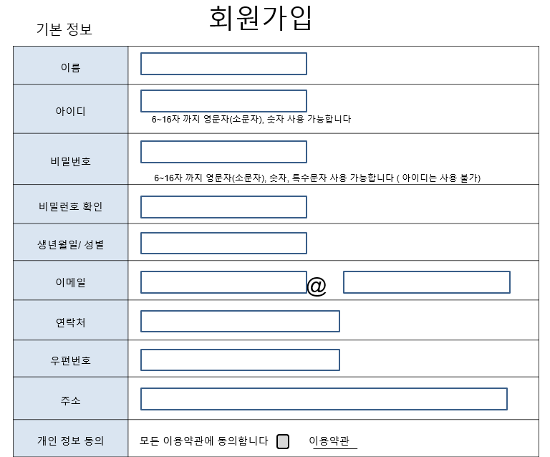

과제명
기승전술
장바구니
전통주 온라인구매 서비스와 오프라인 오픈을 위한 정보제공
전통주(하위 카테고리) | 커뮤니티 | 정기구독 | 구매
로그인/회원가입
화면이름
결재완료
화면코드
buy_05
작성자
팀장 – 이종수 / 팀원 - 김세화
유의사항
- 유의사항 입력
- 유의사항 입력
- 유의사항 입력
- 유의사항 입력
- 유의사항 입력
- 유의사항 입력
- 유의사항 입력
- 유의사항 입력
- 유의사항 입력
- 유의사항 입력
화면설명
- 화면설명 입력
- 화면설명 입력
- 화면설명 입력
- 화면설명 입력
- 화면설명 입력
- 화면설명 입력
- 화면설명 입력
- 화면설명 입력

Slide 24
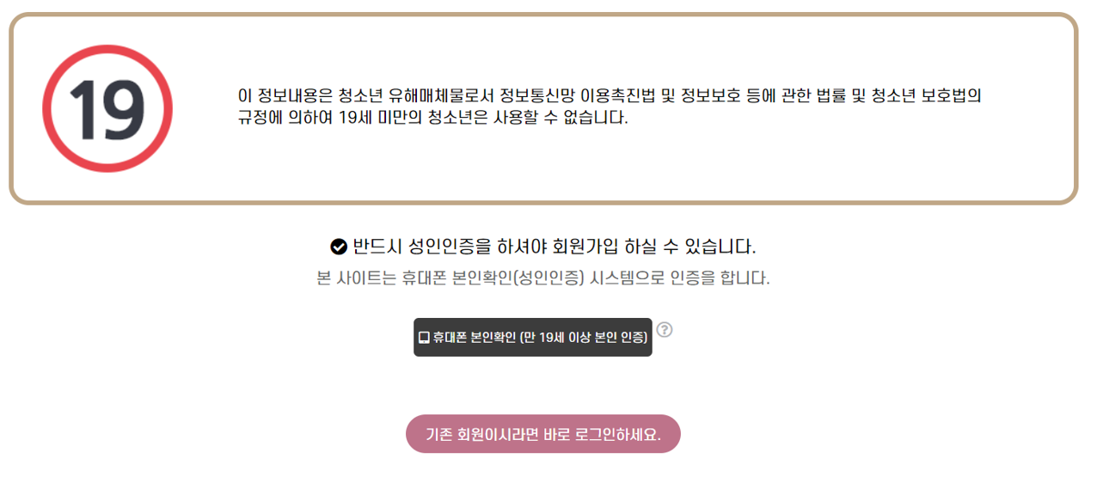
과제명
기승전술
장바구니
전통주 온라인구매 서비스와 오프라인 오픈을 위한 정보제공
전통주(하위 카테고리) | 커뮤니티 | 정기구독 | 구매
로그인/회원가입
화면이름
결재완료
화면코드
buy_05
작성자
팀장 – 이종수 / 팀원 - 김세화
유의사항
- 유의사항 입력
- 유의사항 입력
- 유의사항 입력
- 유의사항 입력
- 유의사항 입력
- 유의사항 입력
- 유의사항 입력
- 유의사항 입력
- 유의사항 입력
- 유의사항 입력
화면설명
- 화면설명 입력
- 화면설명 입력
- 화면설명 입력
- 화면설명 입력
- 화면설명 입력
- 화면설명 입력
- 화면설명 입력
- 화면설명 입력

Slide 25
과제명
과제명을 입력해주세요
두줄까지 가능합니다
화면설계서 작성방법
화면이름
화면설계 자체가 시간이 오래걸리고 어려운 부분이지만 기획에 있어서 기능, 디자인 정의에 가장 탁월한 방법 중 하나이니 꼭 화면설계서 작성을 진행해주세요!
- 화면이름 : 해당 화면의 특징을 설명, 세부기능 페이지일 경우 각 페이지별로
이름이 달라 분류될 수 있어야 한다.
- 화면코드 : 화면코드는 안드로이드 액티비티나 xml / 웹의 경우 css, js, html 등의
파일명과 통일화 시키면 프로젝트 관리가 편함, 영어+언더바+숫자로만 이루어져야
관리가 편하다.
- 작성자 : 해당 화면을 설계한 작성자명을 입력해주면 된다.
- 유의사항 : 운영체제나, 기기종류에 따른 주의할 점이나 알아야할 사항과 예외처리나 화면 구동 시 주의사항을 적어주면 된다.
- 화면설명 : 각 버튼, 입력창, 텍스트, 이미지 등 화면 내 모든 요소에 대한 설명을 번호를 달아(넘버링) 상세히 번호별로 구분하여 설명해주면 된다.
예시) 로그인, 메인, 회원가입,
설문조사화면, 선택화면 등
화면코드
예시) main_login_01
작성자
팀장 – 홍길동 / 팀원 - 고길동
유의사항
- 유의사항 입력
- 유의사항 입력
- 유의사항 입력
- 유의사항 입력
- 유의사항 입력
- 유의사항 입력
- 유의사항 입력
- 유의사항 입력
- 유의사항 입력
- 유의사항 입력
화면설명
- 화면설명 입력
- 화면설명 입력
- 화면설명 입력
- 화면설명 입력
- 화면설명 입력
- 화면설명 입력
- 화면설명 입력
- 화면설명 입력

Slide 26
과제명
과제명을 입력해주세요
두줄까지 가능합니다
화면이름
예시) 로그인, 메인, 회원가입,
설문조사화면, 선택화면 등
이 공간에 설계한 화면을 넣어주세요
* 왼쪽, 하단에 기입하는 화면설명 관련
각 텍스트는 줄수와 영역을 꼭 지켜주세요
보셨다면 본 메시지는 지워주세요
화면코드
예시) main_login_01
작성자
팀장 – 홍길동 / 팀원 - 고길동
유의사항
- 유의사항 입력
- 유의사항 입력
- 유의사항 입력
- 유의사항 입력
- 유의사항 입력
- 유의사항 입력
- 유의사항 입력
- 유의사항 입력
- 유의사항 입력
- 유의사항 입력
화면설명
- 화면설명 입력
- 화면설명 입력
- 화면설명 입력
- 화면설명 입력
- 화면설명 입력
- 화면설명 입력
- 화면설명 입력
- 화면설명 입력

Slide 27
서비스 흐름도
기승전술 사이트 접속
메인화면
전통주 카테고리 선택
구매
커뮤니티
패키지 구성
게시글
모임
전통주 선택
술 취향 테스트
키워드 선택
전통주 비교
전통주 정보
테스트 결과
원하는 술 찾기
장바구니 확인
댓글
정기구독 신청
회원 구매
비회원 구매
로그인
배송지 입력
로그인
구매
회원가입
정기구독 결재
종료

Slide 28
서비스 흐름도
전통주 카테고리 선택
전통주 정보
전통주 정보
술 취향 테스트
테스트 결과
키워드 선택
원하는 술 찾기
원하는 전통주 선택
전통주 비교
로그인
정기구독 신청
회원가입
정기구독 결재
기승전술 사이트 접속
메인화면
종료
회원 구매
로그인
장바구니 담기
장바구니 확인
구매
비회원 구매
배송지 입력
모임
커뮤니티
댓글
게시글

